Slide 1
Comment sécuriser une connexion distante sur Mariadb ?

Slide 2
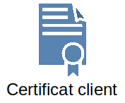


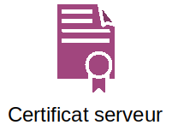


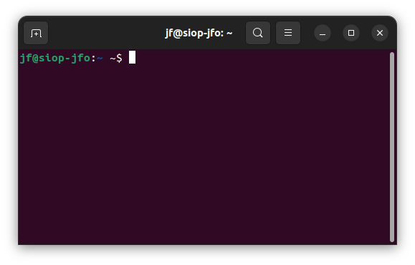

Que cherche t-on a obtenir ?
Hôte client
Hôte serveur
~/.mysql
/etc/mysql/ssl
.../my.cnf
.../50-server.cnf
Client SQL
,

Slide 3
OBJECTIFS
Côté serveur :
server-cert.pem: certificat SSL du serveur
server-key.pem: clé privée du serveur
ca-cert.pem: autorité de certification (CA) qui a signé le certificat du serveur
Vérifier les droits d’accès à ces fichiers
Configurer le fichier /etc/mysql/mariadb.conf.d/50-server.cnf
Côté client :
Récupérer sur le serveur le certificat, la clé client et le certificat CA via SSH
client-cert.pem: certificat SSL du client
client-key.pem: clé privée du client
ca-cert.pem: autorité de certification (CA) qui a signé le certificat du client
Vérifier les droits d’accès à ces fichiers
Configurer le fichier ~/.mysql/my.cnf ou un autre client SQL

Slide 4

Prérequis sur le serveur
Vérifiez que le service mariadb.service soit actif
sudo systemctl status mariadb.service
Vérifiez que le port réseau 3306 soit à l’écoute
sudo netstat -tulnp | grep 3306
Tcp 0 0 0.0.0.0:3306 0.0.0.0:* LISTEN 27690/mariadbd
Vérifiez que le serveur ping le client
ping <IP-DU-CLIENT>
Activer le serveur SSH
sudo apt-get update
sudo apt-get install openssh-server

Slide 5
Prérequis sur le serveur
Créez un compte système pour le transfert de fichier
sudo adduser nom_utilisateur
Configurez SSH
sudo nano /etc/ssh/sshd_config
…
PermitRootLogin no
…
PasswordAuthentication yes
…
AllowUsers nom_utilisateur
Nous avons :
- Interdit la connexion avec le compte root
- Activé l’authentification des utilisateurs système
- Autorisé votre nouvel utilisateur à se connecter via SSH a cette machine
Redémarrez SSH
sudo systemctl restart ssh

Slide 6



Prérequis sur le client
Vérifiez que le client ping le serveur
ping <IP-DU-SERVEUR>
Vérifiez qu’un « client SQL » soit installé
sudo apt install mariadb-client

Slide 7
Configuration du serveur Mariadb pour accepter les connexions distantes
Tester la connexion au serveur Mariadb depuis un client distant
ERROR 2002 (HY000): Can't connect to server on '172.16.254.151' (115)
https://mariadb.com/kb/en/mariadb-error-codes/
/etc/mysql/mariadb.conf.d/50-server.cnf
[mysqld]
...
Bind-address = 0.0.0.0
...
https://mariadb.com/kb/en/configuring-mariadb-for-remote-client-access/
Redémarrer le serveur Mariadb

Slide 8
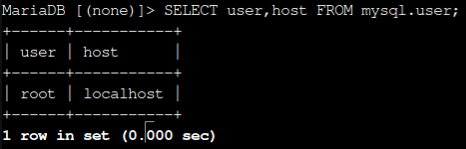
Configuration du serveur Mariadb pour accepter les connexions distantes
Tester la connexion au serveur Mariadb
000000000000
ERROR 1130 (HY000): Host '10.200.6.11' is not allowed to connect to this MariaDB server
https://mariadb.com/kb/en/mariadb-error-codes/
Sur le serveur mariaddb
1) Connectez vous au serveur SQL
2) Afficher la liste des utilisateurs
SELECT user,host FROM mysql.user;
3) Ajouter un utilisateur SQL autorisé à se connecter à distance
GRANT USAGE ON *.* TO 'user'@'%' IDENTIFIED BY 'mariadb';
Tester la connexion au serveur Mariadb depuis votre client distant
mysql -u user -p -h <IP-SERVEUR-MARIADB>

Slide 9
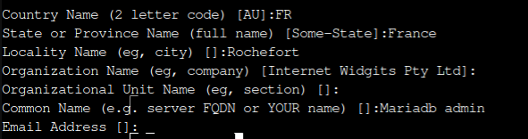
Création du certificat CA (TLS/SSL)
Note:
Le CN d'un certificat doit être unique. Si le CN est identique entre le client et le serveur il est impossible d’identifier une entitée (le client) d’une autre (le serveur). Pour cela, on devra à chaque création de certificat, renseigner un CN (Common Name) différent, soit :
CA common Name : MariaDB_admin
Serveur common Name : [NOM DE VOTRE SERVEUR MARIADB OU IP]
Client common Name : MariaDB_client

Slide 10

Création du certificat CA (TLS/SSL)
a) Créer le répertoire /etc/mysql/ssl
cd /etc/mysql
sudo mkdir ssl
cd ssl
b) Créer la clé CA
openssl genrsa 2048 > ca-key.pem
c) Utilisez la clé CA pour générer le certificat CA pour Mariadb
sudo openssl req -new -x509 -nodes -days 365000 -key ca-key.pem -out ca-cert.pem
/etc/mysql/ssl/ca-key.pem
/etc/mysql/ssl/ca-cert.pem
Fichier de clé pour l'autorité de certification (CA).
Fichier de certificat pour l'autorité de certification (CA).
ca-key.pem
ca-cert.pem

Slide 11

Création du certificat CA (TLS/SSL)
d) Vérifier que le certificat CA ne soit pas expiré
openssl x509 -noout -dates -in /etc/mysql/ssl/certificat.pem
e) Vérifiez les droits du répertoire /etc/mysql/ssl
cd /etc/mysql
ls -la
f) Vérifiez le propriétaire du répertoire /etc/mysql/ssl
g) Vérifiez les droits d’accès et propriétaire du fichier /etc/mysql/ssl/ca-cert.pem
cd /etc/mysql/ssl
ls -la
sudo chmod 644 ./ca-cert.pem
sudo chown mysql:root ./ca-cert.pem

Slide 12
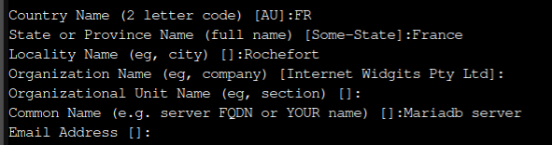
Création du certificat SSL Serveur
a) Toujours dans /etc/mysql/ssl, créez la certificat SSL serveur
openssl req -newkey rsa:2048 -days 365000 -nodes -keyout server-key.pem -out server-req.pem
Votre CN (Common Name) doit IMPERATIVEMENT correspondre à votre nom d’hôte du server Mariadb.

Slide 13
Création du certificat SSL Serveur
b) Supprimez la phrase secrète associée à la clé privée server-key.pem
openssl rsa -in server-key.pem -out server-key.pem
c) Signez le certificat serveur avec le certificat d’autorité et la clé CA
openssl x509 -req -in server-req.pem -days 365000 -CA ca-cert.pem -CAkey ca-key.pem -set_serial 01 -out server-cert.pem
/etc/mysql/ssl/server-key.pem
/etc/mysql/ssl/server-cert.pem
Fichier de clé du serveur Mariadb
Fichier de certificat du serveur Mariadb
Certificat serveur
server-key.pem
server-cert.pem

Slide 14

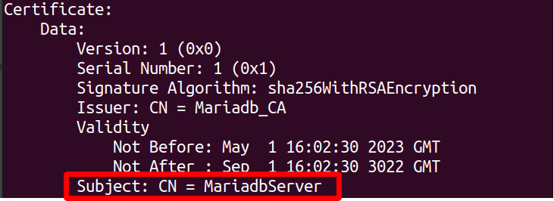
Création du certificat SSL Serveur
d) Confirmez l’emplacement du certificat serveur
ls -la /etc/mysql/ssl
e) Vérifier du CN de votre certificat serveur
openssl x509 -noout -dates -in /chemin/vers/server-cert.pem
Ici le serveur doit IMPERATIVEMENT s’appeler : MariadbServer
Vérifiez cela en tapant la commande hostname pour afficher votre nom d’hôte.
Pour modifiez le nom d’hôte :
sudo nano /etc/hostname
Modifiez et enregistrez

Slide 15
Création du certificat SSL Serveur
f) Vérifier le propriétaire du certificat serveur et de la clé serveur
Le propriétaire n’est pas l’utilisateur ‘mysql’ et le groupe ‘root’, changez les avec la commande :
sudo chown mysql:root *.pem
e) Vérifiez les droits d’accès du certificat serveur (-RW-R--R--) et de la clé serveur (-rw--------).
Pour corriger:
sudo chmod 644 ./server-cert.pem
sudo chmod 600 ./server-key.pem
f) Vérifiez la signature
openssl verify -CAfile /etc/mysql/ssl/ca-cert.pem /etc/mysql/ssl/server-cert.pem

Slide 16
Configuration du serveur mariadb
a) Modifiez le fichier de configuration du serveur Mariadb:
sudo nano /etc/mysql/mariadb.conf.d/50-server.cnf
[mysqld]
…
log_warnings=9
log_error = /var/log/mysql/error.log
...
ssl-ca = /etc/mysql/ssl/ca-cert.pem
ssl-cert = /etc/mysql/ssl/server-cert.pem
ssl-key = /etc/mysql/ssl/server-key.pem
require-secure-transport = on
...
b) Redémarrez le serveur Mariadb:
sudo systemctl restart mariadb.service
Si le serveur ne redémarre pas, lisez le message d’erreur de la commande
sudo systemctl status mariadb.service
Affichez les journaux d’erreur
cat /var/log/mysql/error.log

Slide 17
Configuration du serveur mariadb
c) créez un compte SQL
Mariadb -u root -p
CREATE DATABASE db_test ;
CREATE USER 'user'@'MariadbServer' IDENTIFIED BY 'password' REQUIRE SSL;
GRANT ALL PRIVILEGES ON db_test.* TO user'@'MariadbServer';

Slide 18
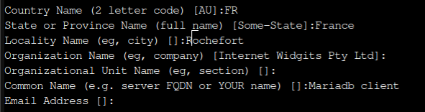
Création du certificat SSL client
a) Créez la certificat SSL client
sudo openssl req -newkey rsa:2048 -days 365000 -nodes -keyout client-key.pem -out client-req.pem
Renseignez un CN (Common Name) différent , soit Mariadb client:
Le CN (Common Name) du client n’a pas obligatoirement besoin de porter le nom d’hôte du client.

Slide 19
Création du certificat SSL client
b) Supprimez la phrase secrète associée à la clé privée client-key.pem
sudo openssl rsa -in client-key.pem -out client-key.pem
c) Signez le certificat client avec le certificat d’autorité et la clé CA
sudo openssl x509 -req -in client-req.pem -days 365000 -CA ca-cert.pem -CAkey ca-key.pem -set_serial 01 -out client-cert.pem
client-cert.pem
client-key.pem

Slide 20
Copie des fichiers sur le client
d) Copiez ces fichiers du serveur vers le client
client-cert.pem: certificat SSL du client
client-key.pem: clé privée du client
ca-cert.pem: autorité de certification (CA) qui a signé le certificat du client
Depuis le client, utilisez la commande scp :
scp <UTILISATEUR>@<IP SERVEUR>:/chemin/fichier /chemin/client
où :
<UTILISATEUR> sera le nom d'utilisateur précédement créé sur le serveur pour SSH
<IP SERVEUR> est l'adresse IP du serveur
/chemin/fichier est le chemin absolu du fichier sur le serveur
/chemin/client est le chemin local où vous souhaitez copier le fichier
Exemple :
scp nom_utilisateur@192.168.1.100:/etc/mysql/ssl/client-cert.pem /home/utilisateur/.mysql/

Slide 21
Vérification coté client
e) Toujours depuis le client, vérifier le propriétaire du certificat client
Si votre utilisateur courant (pas root) n’est pas le propriétaire, modifiez cela avec la commande :
sudo chown <USER>:<USER> *.pem
f) Vérifiez les droits d’accès du certificat client (-RW-R--R--) et de la clé client (-rw--------).
Pour corriger:
sudo chmod 644 ./server-cert.pem
sudo chmod 600 ./server-key.pem
g) Vérifiez la signature
openssl verify -CAfile /etc/mysql/ssl/ca-cert.pem /etc/mysql/ssl/client-cert.pem

Slide 22
Configuration coté client
a) Depuis le client, copiez les fichiers client-cert.pem, client-key.pem et ca-cert.pem dans un répertoire accésible :
- Linux : /home/<VOTRE UTILISATEUR>/.mysql
- Windows :
b) Editez le fichier ~/.mysql/my.cnf
c) Ajoutez ces lignes au groupe et sauvegardez
#ssl
ssl-ca=/etc/mysql/ssl/ca-cert.pem
ssl-cert=/etc/mysql/ssl/client-cert.pem
ssl-key=/etc/mysql/ssl/client-key.pem

